Slide 1
오브젝트 W.1 Ch.1 ~ 5
김민혁

Slide 2
1
캡슐화
2
의존성의 양면성
3
상속과 합성
01.
INDEX
4
메시지가 객체를 결정한다.
5
다형성
ADSTOREPOST.COM

Slide 3
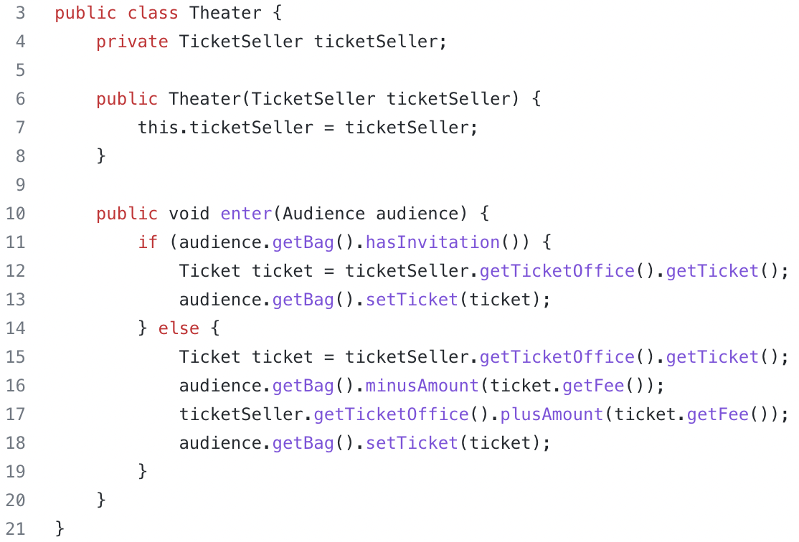
1. 캡슐화
변경에 취약한 설계
하나의 클래스나 매서드에서 너무 많은 세부사항을 다루고 있다.
지나치게 세부적인 사실에 의존 (관람객은 가방을 들고 있을 것이다, 판매원은 매표소에서만 티켓을 판매할 것이다.)
객체의 의존성이 과하다. => 결합도가 높다.
=> 변경하기 힘들다.

Slide 4
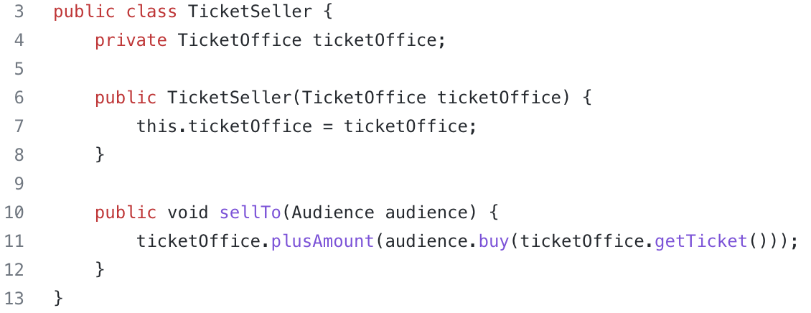
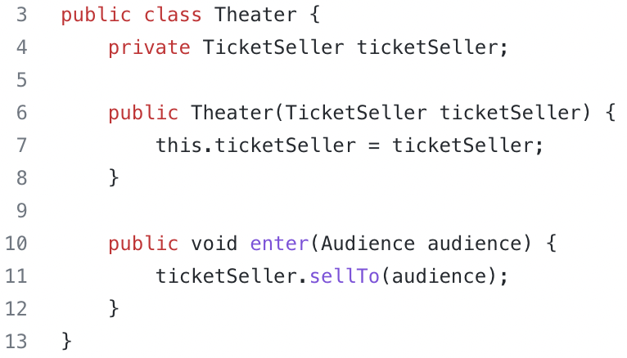
1. 캡슐화
해결방안 : 세부 정보를 차단해 자율적인 존재로 만든다. (캡슐화)
=> 세부 내용에 접근하는 것이 아닌 메시지를 통해 상호작용한다.

Slide 5
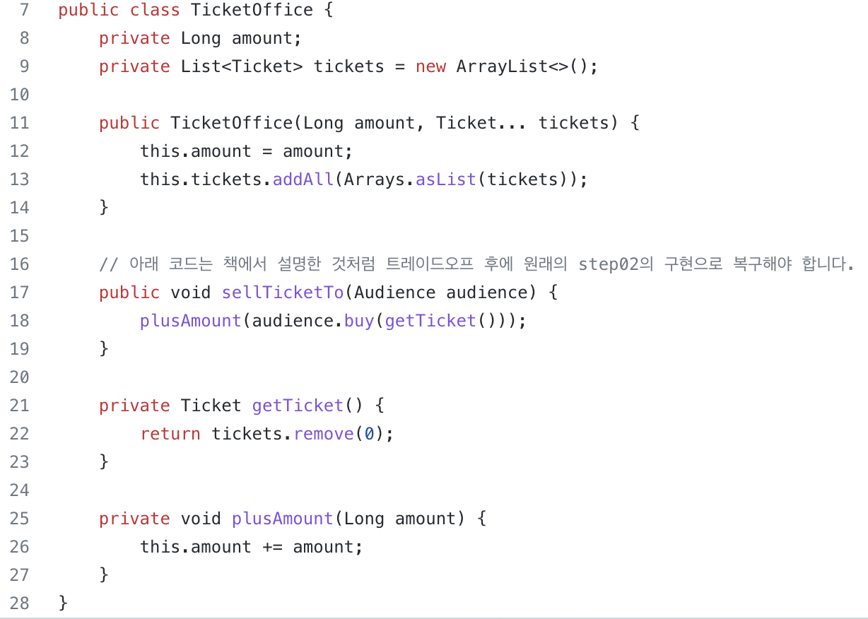
1. 캡슐화
더욱 개선
TicketOffice의 자율성은 높아졌지만, TicketOffice와 Audience의 의존성이 추가 되었다.
설계는 균형의 예술이다. 훌륭한 설계는 적절한 트레이드오프의 결과물이다.

Slide 6

1. 캡슐화
이점
인터페이스에만 의존하므로 다른 클래스의 몰라도 동작할 수 있다.
변경 시에 해당 클래스 내부만 변경하면 된다.
=> 구현(나중에 변결될 가능성이 높은 어떤 것)은 내부로 숨기고,
인터페이스(상대적으로 안정적인 부분)은 외부에 공개함으로써 변경의 여파를 통제할 수 있다.
객체지향 설계
‘오늘 요구하는 기능을 온전히 수행하면서 내일의 변경을 매끄럽게 수용할 수 있는 설계’

Slide 7
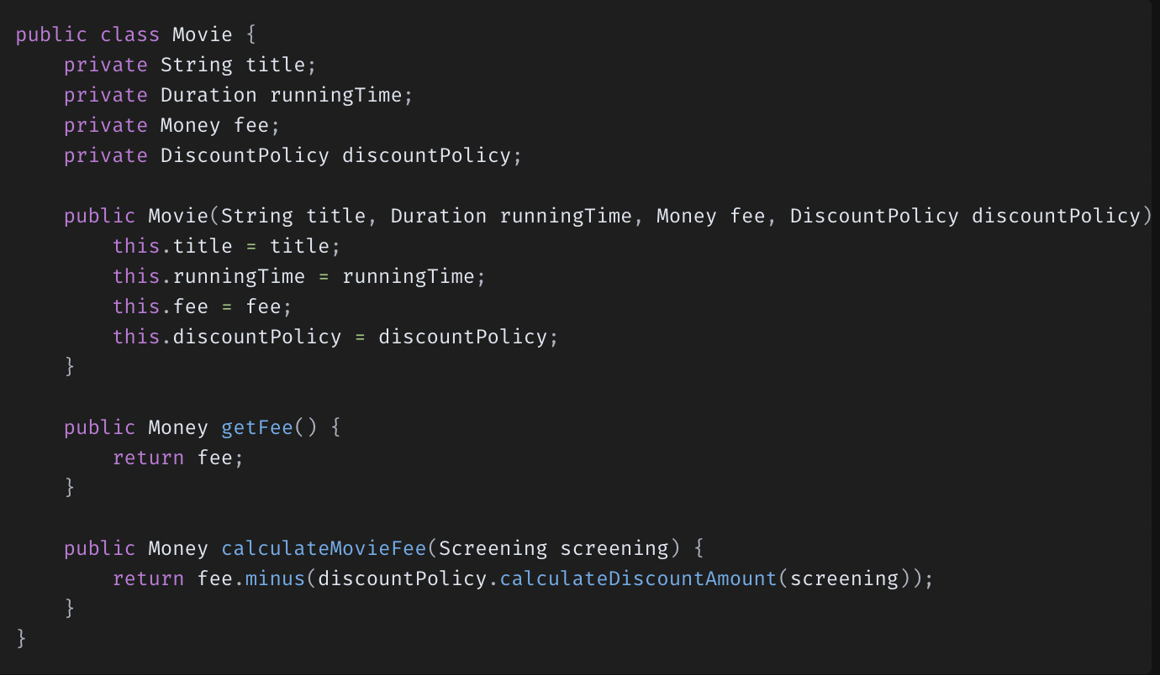
2. 의존성의 양면성
코드의 의존성과 실행 시점의 의존성
코드의 의존성 : Movie는 DiscountPoliy를 의존
실행 시점의 의존성 : Movie는 DiscountPolicy의 자식 클래스에 의존
다르면 다를수록 더 유연해지고 확장 가능하나, 더 이해하기 어려워진다.
무조건 유연한 설계도, 무조건 읽기 쉬운 코드도 정답이 아니다.

Slide 8
2. 의존성의 양면성
다형성
다형성을 구현하는 방법들은 메서드를 실행 시점에 결정한다는 공통점이 있다.
지연 바인딩 or 동적 바인딩 : 메시지와 메서드를 실행 시점에 바인딩 하는 것
초기 바인딩 or 정적 바인딩 : 컴파일 시점에 실행될 함수나 프로시저를 결정하는 것

Slide 9
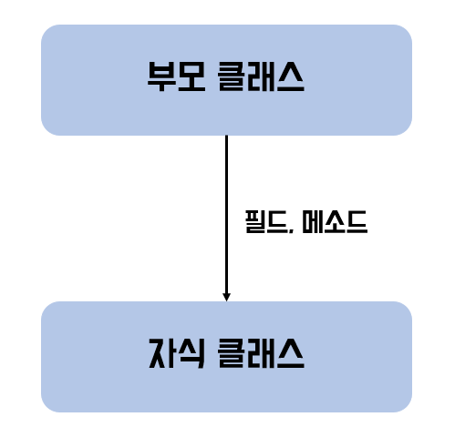
3. 상속과 합성
상속
상속의 가장 큰 목적은 인터페이스의 재사용
동일한 인터페이스를 공유하는 클래스들을 하나의 타입 계층으로 묶을 수 있음
추상화 가능
단점
캡슐화 위반 (자식은 부모의 구조를 다 알고 있어야 한다.)
실행 시점에 객체의 종류를 변경하는 것이 불가능하다.

Slide 10
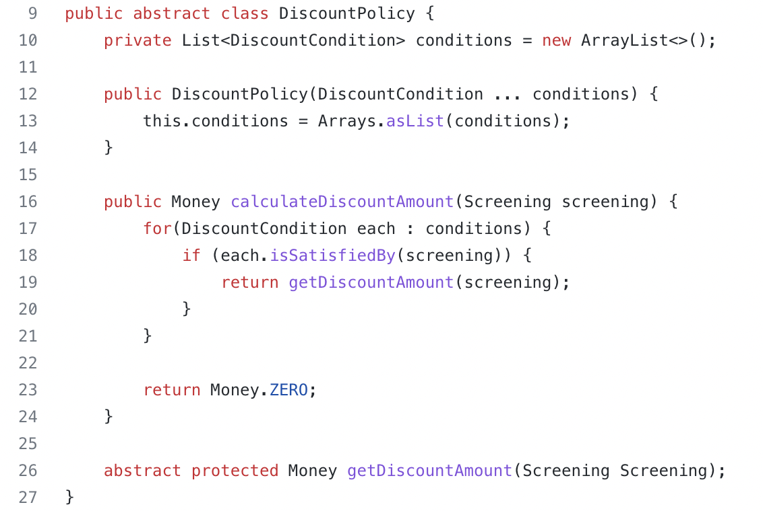
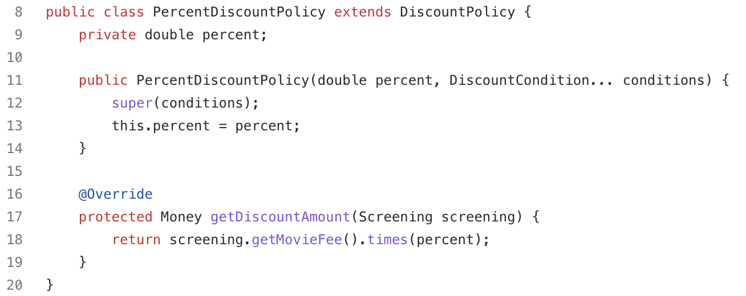
3. 상속과 합성
상속의 예
DiscountPolicy discountpolicy = new PercentDiscountPolicy();

Slide 11
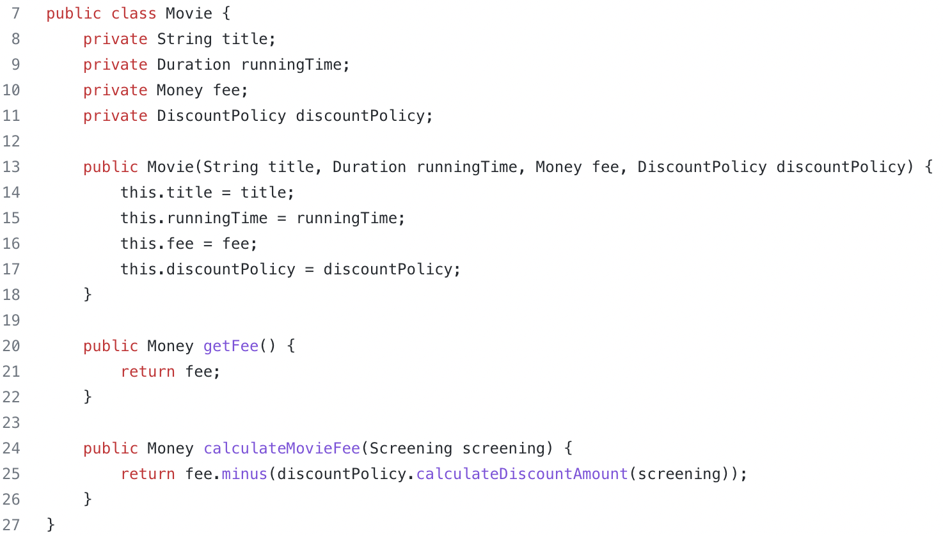
3. 상속과 합성
합성
다른 객체의 인스턴스를 자신의 인스턴스 변수로 포함해서 재사용하는 방법
실행 시점에 객체의 종류를 변경할 수 있다.

Slide 12
4. 메시지가 객체를 결정한다.
객체가 필요한 이유
객체가 어떤 협력에 참여하고 있기 때문
객체가 협력에 참여할 수 있는 이유는 협력에 필요한 적절한 행동을 보유하고 있기 때문
Ex)
‘영화를 예매하라’ -> 수행할 수 있는 알맞은 객체 선택 (메시지가 객체를 결정)

Slide 13
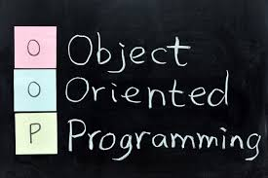
4. 메시지가 객체를 결정한다.
왜 메시지가 객체를 결정해야 하는가?
최소한의 인터페이스를 가질 수 있다.
추상적인 인터페이스를 가질 수 있다.
Ex)
‘예매하라’ -> Screening
‘가격을 계산하라’ -> Movie
=> 각 책임에 맞는 최소한의 인터페이스 작성 가능
=> 무엇(what)을 하는지 표현하고, 어떻게(how) 수행하는지에 포커스 X, 추상적인 인터페이스를 가질 수 있음
가장 중요한 것은 적절한 책임을 설계하는 것!

Slide 14
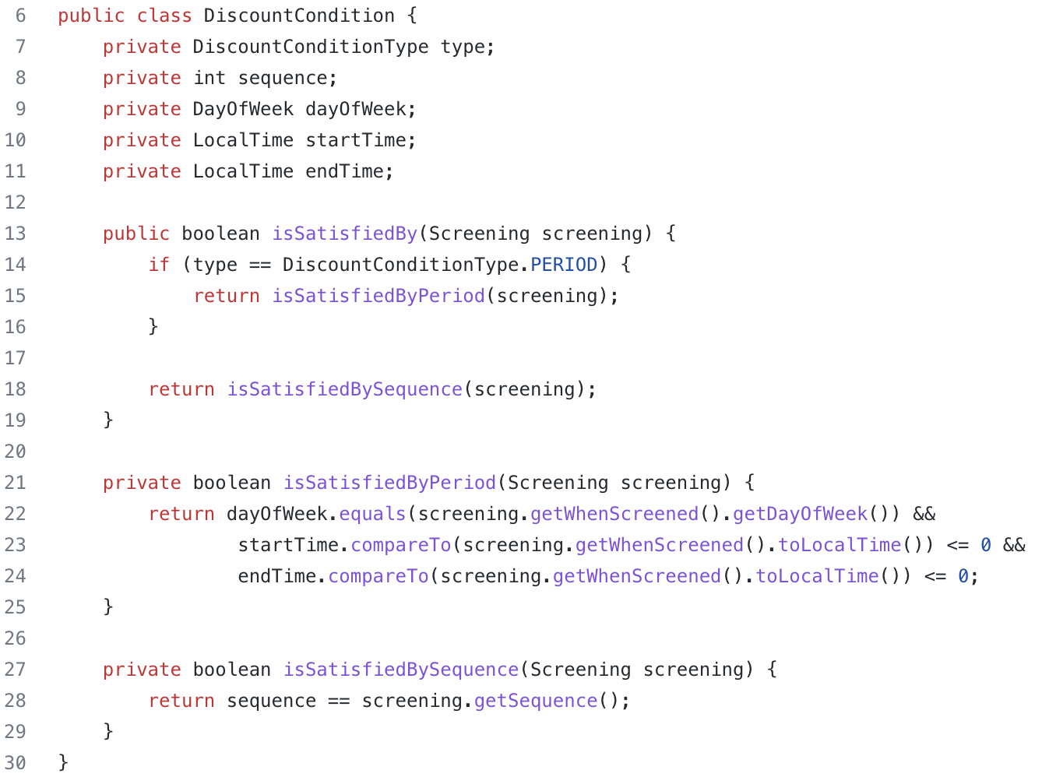
5. 다형성
클래스 응집도 판단하기
인스턴스 변수가 초기화되는 시점
메서드들이 인스턴스 변수를 사용하는 방식
>> 변경이 필요하다

Slide 15
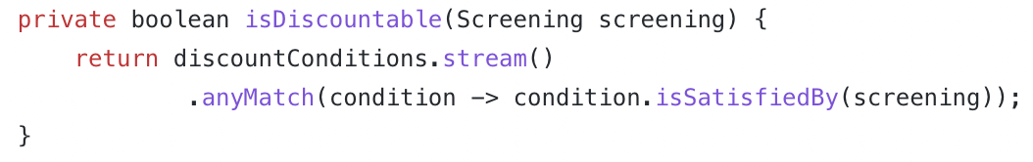
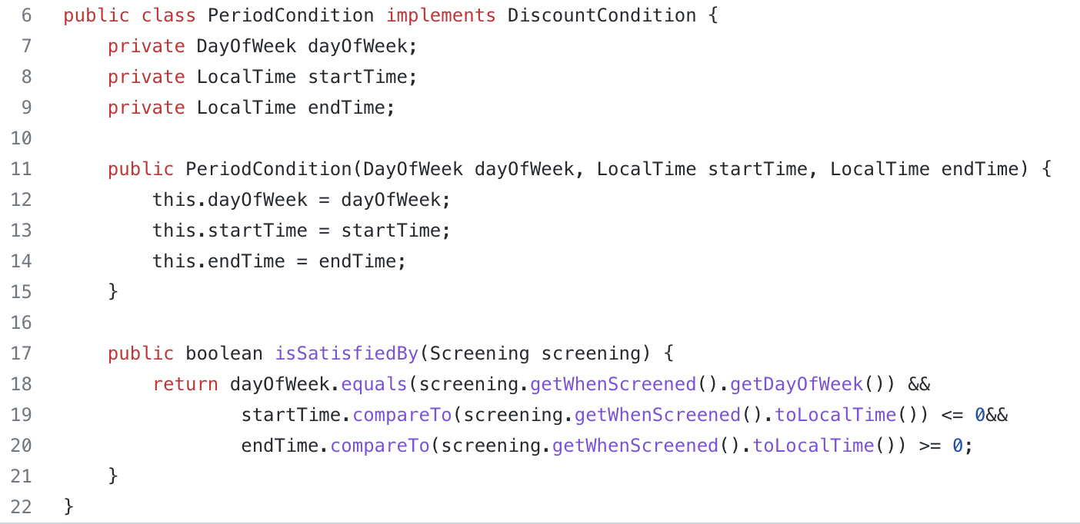
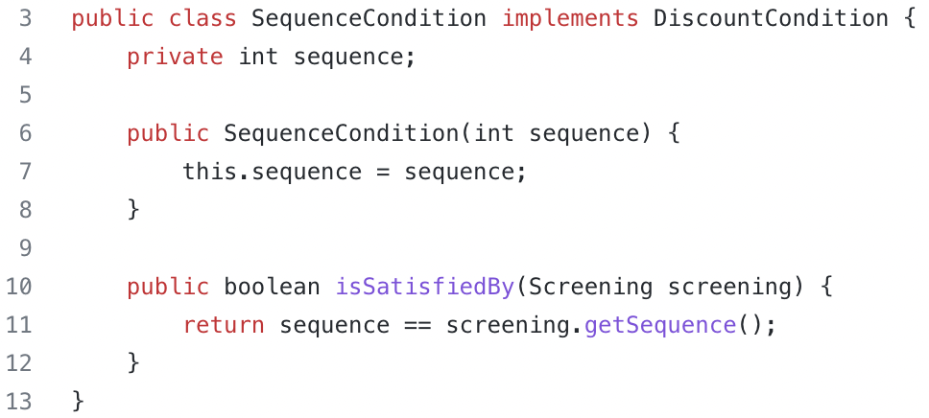
5. 다형성
다형성을 통한 분리
동일한 책임을 수행

Slide 16
모든 코드에는 합당한 이유가 있어야 한다. 비록 아주 사소한 결정이더라도
트레이드오프를 통해 얻어진 결론과 그렇지 않은 결론 사이의 차이는 크다.
고민하고 트레이드오프하라.

